Slide 1



Slide 2






تعيين تلميذ(ة) للإجابة
توجيهات و شرح التعليمات
عرض فيديو
المرور بين الصفوف للمساعدة و تصحيح الإنجازات
عمل في ثنائيات
نهاية الشريط، المرور إلى الشريحة الموالية.

Slide 3

تنظيم حصص الأسبوع الثاني
اليوم 4 -
اليوم 1 -
نشاط اعتيادي
ورشة الكتابة: إنتاج كتابي – الحصة (3 )
ورشة الكتابة : إنتاج كتابي – الحصة (4 )
نشاط اعتيادي
الأساليب
التحدث
اليوم 5 -
اليوم2 -
نشاط اعتيادي
قراءة : ما بعد القراءة : تقويم المقروء
ورشة الكتابة : إنتاج كتابي الحصة ( 5)
نشاط اعتيادي
قراءة : ما قبل القراءة: التوقع والتحقق
قراءة : أثناء القراءة – الفهم
اليوم 6 -
اليوم 3 -
نشاط اعتيادي
مراجعة توليف (شكل وفهم)
القراءة الاثرائية : الحصة (2 )
1نشاط اعتيادي
قراءة : أثناء القراءة
ورشة الكتابة: التراكيب .
Révision
Lecture offerte

Slide 4





هيكلة حصة اليوم
- 01 افتتاح الحصة
ترحيب
نشاط اعتيادي - طلاقة
- 02الأساليب
أساليب التعليل .
- 03التحدث
أساس البقاء : أتحدث

Slide 5

عند نهاية الحصة
على الأقل 80% من المتعلمين سيكونون قادرين على:
قراءة فقرة دون شكل باسترسال؛
تعرف وتوظيف أساليب التعليل؛
أخذ الكلمة للتحدث .

Slide 6

افتتاح الحصة
افتتاح الحصة
ترحيب
نشاط اعتيادي : الطلاقة

Slide 7

مرحبا بكم ، سنبدأ حصة اللغة العربية.
اختــتام الحــصة
التحـــــــدث
الأســــاليب
افتتاح الحصة

Slide 8


ضعوا اللوحة والكراسة في القمطر
اختــتام الحــصة
التحـــــــدث
الأســــاليب
افتتاح الحصة

Slide 9
ستتدربون في هذه الحصة على قراءة فقرة غير مشكولة كليا بدقة وسرعة. من يقرأ . تابعوا
اختــتام الحــصة
التحـــــــدث
الأســــاليب
افتتاح الحصة
يُعَدُّ التَّلَوُّثُ مِنْ أَكْبَرِ الْأَخْطارِ الَّتي تُهَدِّدُ الطَّبيعَةَ في عَصْرِنا. فَالدُّخّانُ الْمُتَصاعِدُ مِنَ الْمَصانِعِ وَالسَّيّاراتِ يُلَوِّثُ الْهَواءَ، كَما تُؤَدّي النّفاياتُ الْبْلاسْتيكِيَّةُ إلى تَلْويث الْبِحار وَالْأَنْهار وَالتُّرْبَة. وَتَتَضَرّر الْحَيوانات والنَّباتات بِسَبَب هذِه الْمُلَوِّثات، وَقَدْ تَخْتَفي بَعْض الْكائِنات مِنْ بيئَتِها الطَّبيعِيَّة. وَيُحاولُ الْإنْسان مُواجَهَة هذه الْمُشْكِلَةِ عَبْرَ إِعادَةِ التَّدْوير، وَتَقْليلِ اسْتِعْمالِ الْبْلاسْتيكِ، وَالْمُحافَظَة عَلى نَظافة الْأماكن الْعامَّة. فَحمايةُ الْبيئة مسؤولية الجميع، لأن الطبيعة النظيفة تساعد الإنسان على العيش بصحة وأمان.

Slide 10

الآن سنمر لتحدي الطلاقة. سأسحب 5 بطاقات تحمل أسماء 5 متعلمين. سأنادي على المتعلم الأول ليقرأ النص بطلاقة.
اختــتام الحــصة
التحـــــــدث
الأســــاليب
افتتاح الحصة

Slide 11

أنادي على التلميذ الأول: ..................................
اختــتام الحــصة
التحـــــــدث
الأســــاليب
افتتاح الحصة
يُعَدُّ التَّلَوُّثُ مِنْ أَكْبَرِ الْأَخْطارِ الَّتي تُهَدِّدُ الطَّبيعَةَ في عَصْرِنا. فَالدُّخّانُ الْمُتَصاعِدُ مِنَ الْمَصانِعِ وَالسَّيّاراتِ يُلَوِّثُ الْهَواءَ، كَما تُؤَدّي النّفاياتُ الْبْلاسْتيكِيَّةُ إلى تَلْويث الْبِحار وَالْأَنْهار وَالتُّرْبَة. وَتَتَضَرّر الْحَيوانات والنَّباتات بِسَبَب هذِه الْمُلَوِّثات، وَقَدْ تَخْتَفي بَعْض الْكائِنات مِنْ بيئَتِها الطَّبيعِيَّة. وَيُحاولُ الْإنْسان مُواجَهَة هذه الْمُشْكِلَةِ عَبْرَ إِعادَةِ التَّدْوير، وَتَقْليلِ اسْتِعْمالِ الْبْلاسْتيكِ، وَالْمُحافَظَة عَلى نَظافة الْأماكن الْعامَّة. فَحمايةُ الْبيئة مسؤولية الجميع، لأن الطبيعة النظيفة تساعد الإنسان على العيش بصحة وأمان.

Slide 12
الفائزون بنجمة الطلاقة هم ...........................................................................
اختــتام الحــصة
التحـــــــدث
الأســــاليب
افتتاح الحصة

Slide 13
الأساليب
الأساليب
أساليب التعليل.

Slide 14
خلال هذه الحصة ستتعرفون على أساليب التعليل وتوظفوها في جمل.
اختــتام الحــصة
التحـــــــدث
الأســــاليب
افتتاح الحصة
أَساليبُ ٱلتَّعْليلِ

Slide 15
إليكم بعض أساليب التعليل التي يمكن توظيفها. من يقرأ؟
اختــتام الحــصة
التحـــــــدث
الأســــاليب
افتتاح الحصة
كَيْ – لِكَيْ - لِأَنَّ – مِنِ أَجْلِ – نَظراً لِـــــ – حَتّى – لامُ ﭐلتَّعْليلِ (لِـــــــــــــ ) - لِذلكَ - وَلِهذا ﭐلسَّبَبِ – فاء السَّبَبِيَّةُ – إذْ ...

Slide 16
اختــتام الحــصة
التحـــــــدث
الأســــاليب
افتتاح الحصة
أوظف أساليب التعليل، عندما أريد تبرير رأي أو فكرة وإقناع الآخرين؟
أَساليبُ ٱلتَّعْليلِ
أُقْنِعُ ٱلآخَرينَ بِفِكْرَةٍ
أُبَرِّرُ رَأْيي أَوْ مَوْقِفي

Slide 17
انتبهوا كي تتعرفوا توظيف أساليب التعليل. بداية أحدد الفكرة التي اريد التعبير عنها. من يقرأ المثال؟
اختــتام الحــصة
التحـــــــدث
الأســــاليب
افتتاح الحصة
نَغْرِسُ ﭐلْأَشْجارَ.

Slide 18
ثانيا أحدد سببا او أسبابا مقنعة مجيبا عن السؤال : لماذا نغرس الأشجار؟ من يقرأ؟ من يذكر سببا آخر؟
اختــتام الحــصة
التحـــــــدث
الأســــاليب
افتتاح الحصة
لِماذا نَغْرِسُ ﭐلْأَشْجارَ؟
حِمايَةِ ﭐلتُّرْبَةِ مِنَ ﭐلِانْجِرافِ.

Slide 19
ثالثا : أربط بين الفكرة و الأسباب باستعمال أسلوب تعليل مناسب؟ من يقرأ ؟
اختــتام الحــصة
التحـــــــدث
الأســــاليب
افتتاح الحصة
نَغْرِسُ ﭐلْأَشْجارَ لِــحـــِمايَةِ ﭐلتُّرْبَةِ مِنَ ﭐلِانْجِرافِ.
نَغْرِسُ ﭐلْأَشْجارَ كَيْ نَحْمِيَّ ﭐلتُّرْبَةِ مِنَ ﭐلِانْجِرافِ.
مِنْ أَجْلِ حـــِمايَةِ ﭐلتُّرْبَةِ مِنَ ﭐلِانْجِرافِ، نَغْرِسُ ﭐلْأَشْجارَ .
نَحْمِيَّ ﭐلتُّرْبَةِ مِنَ ﭐلِانْجِرافِ لِذَلِكَ نَغْرِسُ ﭐلْأَشْجارَ.

Slide 20
استعينوا بأساليب التعليل لربط بين الجملتين (السبب و النتيجة). نشاط تفاعلي.
اختــتام الحــصة
التحـــــــدث
الأســــاليب
افتتاح الحصة
ﭐلْماءَ ثَرْوَةٌ مُهِمَّةٌ.
أُغْلِقُ ﭐلصُّنْبورَ .
كَيْ – لِكَيْ - لِأَنَّ – مِنِ أَجْلِ – نَظراً لِـــــ – حَتّى – لامُ ﭐلتَّعْليلِ (لِـــــــــــــ ) - لِذلكَ - وَلِهذا ﭐلسَّبَبِ – فاء السَّبَبِيَّةُ – إذْ ...

Slide 21
استعينوا بأساليب التعليل لربط بين الجملتين (السبب و النتيجة). نشاط تفاعلي
اختــتام الحــصة
التحـــــــدث
الأســــاليب
افتتاح الحصة
تَقِلُّ ﭐلْأَمْطارُ في بَعْضِ ﭐلْمَناطِقِ.
يَعاني ﭐلسُّكّانُ مِنْ نُدْرَةِ ﭐلْماءِ.
كَيْ – لِكَيْ - لِأَنَّ – مِنِ أَجْلِ – نَظراً لِـــــ – حَتّى – لامُ ﭐلتَّعْليلِ (لِـــــــــــــ ) - لِذلكَ - وَلِهذا ﭐلسَّبَبِ – فاء السَّبَبِيَّةُ – إذْ ...

Slide 22

ما الذي يجب عليكم تذكره؟ متى نوظف أساليب التعليل؟ من يصوغ جملة بأسلوب تعليل؟
اختــتام الحــصة
التحـــــــدث
الأســــاليب
افتتاح الحصة
أَساليبُ ٱلتَّعْليلِ

Slide 23
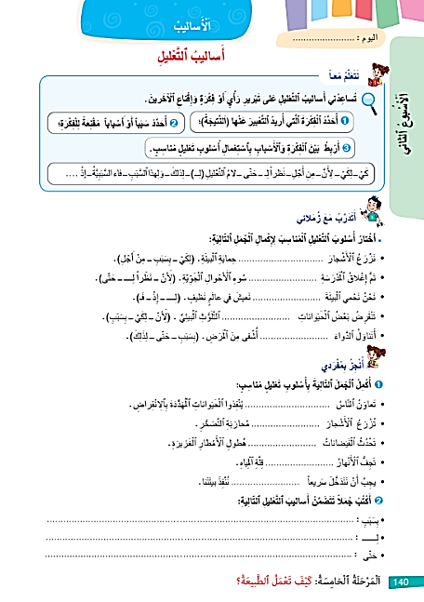
خدوا كراساتكم الصفحة 140 . من يقرأ الخلاصة؟
اختــتام الحــصة
التحـــــــدث
الأســــاليب
افتتاح الحصة

Slide 24
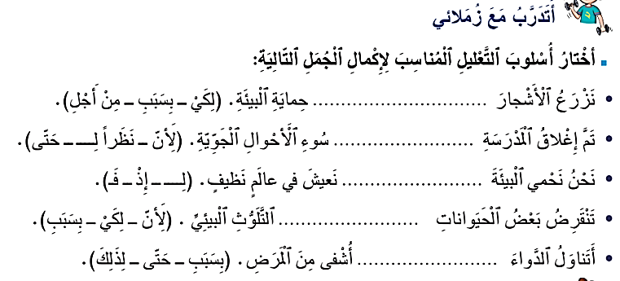
أنجزوا النشاط التالي على كراساتكم . عمل ثنائي ؟ 5 دقائق للإنجاز
اختــتام الحــصة
التحـــــــدث
الأســــاليب
افتتاح الحصة

Slide 25
سأمر بين الصفوف لمساعدتكم.
اختــتام الحــصة
التحـــــــدث
الأســــاليب
افتتاح الحصة

Slide 26
لنصحح؟ من يقرأ جوابه ؟ هل أنتم متفقون؟ من يقترح نصيحة أخرى؟
اختــتام الحــصة
التحـــــــدث
الأســــاليب
افتتاح الحصة

Slide 27
صححوا.
اختــتام الحــصة
التحـــــــدث
الأســــاليب
افتتاح الحصة
مِنْ أَجْلِ
نَـــــظَــــــــــراً لِــ
لِــــــ
بِسَبَبِ
حَتّى

Slide 28
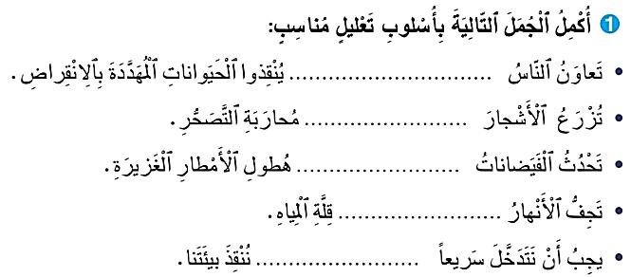
الآن أنجزوا النشاط التالي على دفاتر القسم بعد كتابة تاريخ اليوم و عنوان الدرس. عمل فردي
اختــتام الحــصة
التحـــــــدث
الأســــاليب
افتتاح الحصة

Slide 29
سأمر بين الصفوف لمساعدتكم.
اختــتام الحــصة
التحـــــــدث
الأســــاليب
افتتاح الحصة

Slide 30
لنصحح. تصحيح تفاعلي.
اختــتام الحــصة
التحـــــــدث
الأســــاليب
افتتاح الحصة

Slide 31
إليكم هذا الجواب ؟ صححوا. يمكنكم اقتراح أساليب أخرى.
اختــتام الحــصة
التحـــــــدث
الأســــاليب
افتتاح الحصة
كَيْ
مِنْ أَجْلِ
بِسَبَبِ
نَظِــــــــــراً لِــ
حَتّى

Slide 32
التحدث
التحدث
أساس البقاء: أتحدث

Slide 33
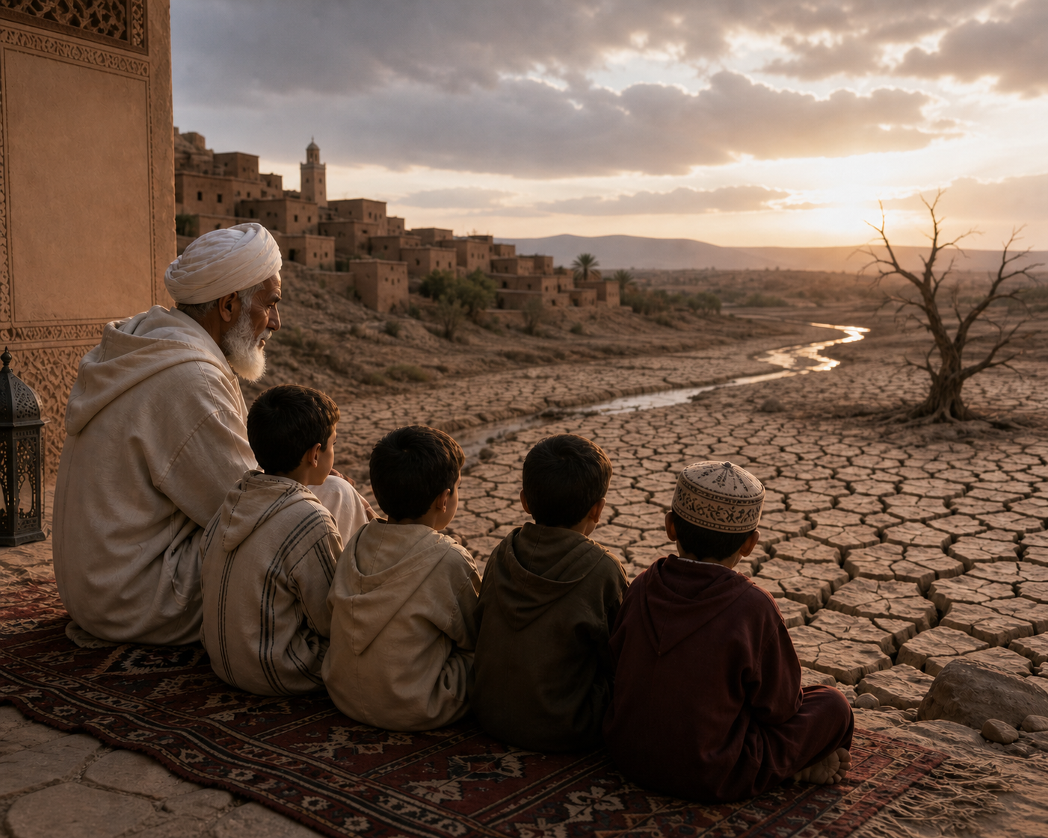
من منكم يذكرنا بأحداث النص الذي درسنا الأسبوع الماضي.
اختــتام الحــصة
التحـــــــدث
الأســــاليب
افتتاح الحصة
أَساسُ ٱلْبَقاءِ

Slide 34
انتبهوا وركزوا جيدا لتجيبوا سنعيد الاستماع للنص
اختــتام الحــصة
التحـــــــدث
الأســــاليب
افتتاح الحصة
أَساسُ ٱلْبَقاءِ

Slide 35


تسميع نص أساس البقاء.
اختــتام الحــصة
التحـــــــدث
الأســــاليب
افتتاح الحصة

Slide 36
يقرأ السؤال؟ من يجيب؟
اختــتام الحــصة
التحـــــــدث
الأســــاليب
افتتاح الحصة
ما أَسْبابُ نُدْرَةِ ٱلْماءِ ٱلَّتي وَرَدَتْ في ٱلنَّصِّ؟

Slide 37
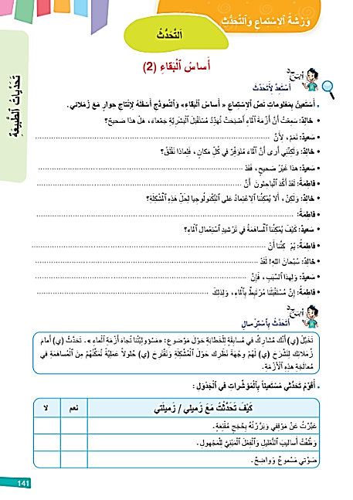
خذوا الصفحة 141 من كراساتكم.
اختــتام الحــصة
التحـــــــدث
الأســــاليب
افتتاح الحصة

Slide 38
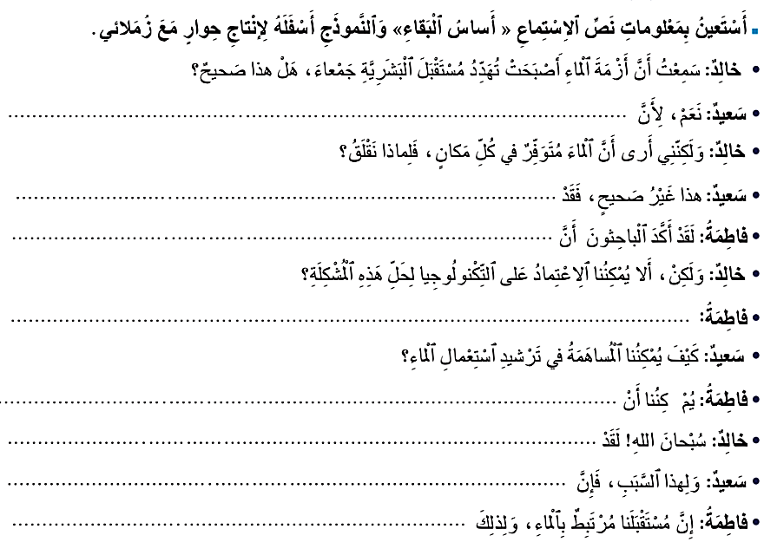
من يقرأ الوضعية؟ تذكروا ما ورد في النص لإتمام الحوار (عمل ثنائي)
اختــتام الحــصة
التحـــــــدث
الأســــاليب
افتتاح الحصة
يُمْكِنُنا

Slide 39
سأمر بين الصفوف لمساعدتكم. وظفوا بعض أساليب التعليل التي تعلمتم.
اختــتام الحــصة
التحـــــــدث
الأســــاليب
افتتاح الحصة
يُمْكِنُنا

Slide 40
لنصحح. : يقوم ممثل كل ثنائي لتقديم عمل مجموعته أمام جماعة الفصل الدراسي.
اختــتام الحــصة
التحـــــــدث
الأســــاليب
افتتاح الحصة
يُمْكِنُنا

Slide 41
أليكم نموذجا . من يقرأ؟
اختــتام الحــصة
التحـــــــدث
الأســــاليب
افتتاح الحصة
ٱلْماءَ أَصْبَحَ نادِراً في كَثيرٍ مِنَ ٱلْمَناطِقِ.
تَسَبَّبَ ٱلْجَفافُ وَٱلتَّغَيُّراتُ ٱلْمُناخِيَّةُ في نَقْصِ ٱلْمِياهِ ٱلْعَذْبَةِ.
مَلايينَ ٱلنّاسِ يُعانونَ يَوْمِيّاً مِنْ نُدْرَةِ ٱلْماءِ.
بلى، يُمْكِنُ تَحْلِيَةُ مِياهِ ٱلْبَحْرِ وَمُعالَجَةُ ٱلْمِياهِ ٱلْمُسْتَعْمَلَةِ، لكِنَّ ذلِكَ غَيْرُ كافٍ.
نَتَجَنَّبَ تَبْذيرَ ٱلْماءِ وَنُصْلِحَ ٱلتَّسَرُّباتِ وَنَسْتِعْمِلَ ٱلْماءَ بِعَقْلانِيَّةٍ.
يُمْكِنُنا
لَقَدْ أَدْرَكْتُ ٱلآنَ أَنَّ ٱلْحِفاظَ عَلَى ٱلْماءِ مَسْؤُولِيَّةُ ٱلْجَميعِ.
عَلَيْنا نَشْرَ ٱلْوَعْيِ بِأَهَمِّيَّةِ ٱلْماءِ بَيْنَ ٱلنّاسِ.
يَجِبُ أَنْ نُحافِظَ عَلَيْهِ.

Slide 42
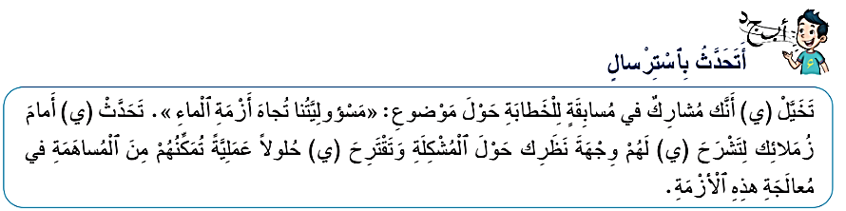
الان . استعينوا بما تعلمتم لأخذ الكلمة و التحدث .عمل فردي
اختــتام الحــصة
التحـــــــدث
الأســــاليب
افتتاح الحصة

Slide 43
سأمر بين الصفوف لمساعدتكم.
اختــتام الحــصة
التحـــــــدث
الأســــاليب
افتتاح الحصة

Slide 44
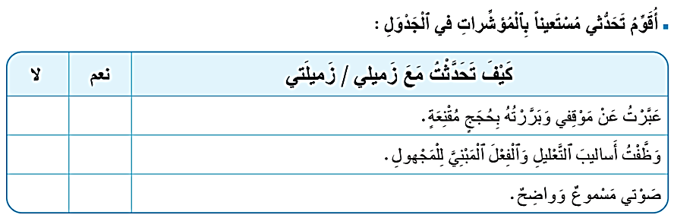
نصحح.
يقوم المتعلمون تباعا لتقديم إنجازاتهم بالاستعانة بالجدول
اختــتام الحــصة
التحـــــــدث
الأســــاليب
افتتاح الحصة

Slide 45
إليكم النموذج. من يقرأ؟ دونوه على دفاتر البحث.
اختــتام الحــصة
التحـــــــدث
الأســــاليب
افتتاح الحصة
زُمَلائِيَ ٱلْأَعِزّاءُ،
أُشارِكُكُمُ ٱلْيَوْمَ رَأْياً حَوْلَ أَزْمَةِ ٱلْماءِ ٱلَّتي أَصْبَحَتْ تُهَدِّدُ حَياتَنا وَمُسْتَقْبَلَنا. فَٱلْماءُ أَساسُ ٱلْبَقاءِ، وَلا يُمْكِنُ لِلْإِنْسانِ أَوِ ٱلْحَيَوانِ أَوِ ٱلنَّباتِ ٱلْعَيْشُ مِنْ دُونِهِ. وَلكِنَّ ٱلتَّبْذيرَ وَقِلَّةَ ٱلتَّساقُطاتِ وَٱلتَّلَوُّثَ أَدَّتْ إِلَى نُدْرَةِ ٱلْماءِ في كَثيرٍ مِنَ ٱلْمَناطِقِ. وَلِهذه ٱلْأسْبابِ كُلِّها، يَجِبُ عَلَيْنا أَنْ نُساهِمَ في ٱلْحِفاظِ عَلى هذِهِ ٱلنِّعْمَةِ، وَذلِكَ بِتَرْشيدِ ٱسْتِعْمالِ ٱلْماءِ، وَإِغْلاقِ ٱلصُّنْبورِ عِنْدَ عَدَمِ ٱلْحاجَةِ، وَإِصْلاحِ ٱلتَّسَرُّباتِ، وَنَشْرِ ٱلْوَعْيِ بَيْنَ ٱلنّاسِ. إِنَّ حِمايَةَ ٱلْماءِ مَسْؤُولِيَّةُ ٱلْجَميعِ، فَلْنَتَعاوَنْ جَميعاً مِنْ أَجْلِ مُسْتَقْبَلٍ أَفْضَلَ.

Slide 46

اختتام الحصة
4
04 - اختتام الحصة
ماذا تعلمتم اليوم ؟
واجباتكم المنزلية

Slide 47
من يذكرنا بأساليب التعليل التي تعلمنا؟
اختــتام الحــصة
التحـــــــدث
الأســــاليب
افتتاح الحصة
أَساليبُ ٱلتَّعْليلِ

Slide 48
الفائزون بنجمة السلوك الجيد هم : ............................................

Slide 49


إلى اللقاء في الحصة المقبلة
اختــتام الحــصة
التحـــــــدث
الأســــاليب
افتتاح الحصة

Slide 50

بناء على إنجازات المتعلمين خلال الممارسة المستقلة
ما تقديرك لنسبة التحكم في هدف الدرس؟
تسجل النسبة على صفحة اليوم من مذكرة الأستاذ.

